Slide 1
San Fernando College Terceros Básicos ED. Diferencial: Lucía Toledo González
La personificación…

Slide 2
¿Qué es la personificación?
La personificación es un recurso literario que consiste en atribuir propiedades humanas a un animal o a un objeto, al cual se hace hablar, actuar o reaccionar como una persona.
( gracias a la personificación el poema cobra vida.)

Slide 3
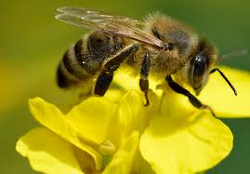
Ejemplos...
La abeja conversa con la flor
El sol le sonreía y eso le hizo sentirse más fuerte…
La escuela estaba triste sin niños en el patio

Slide 4
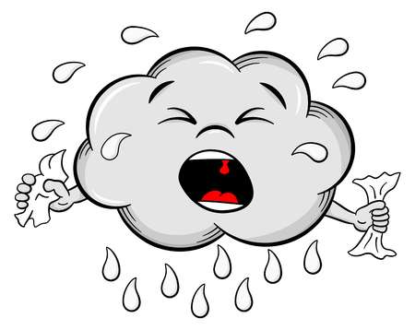
La nube llora por perderse en el cielo
Los árboles lloran en otoño

Slide 5
Los personajes son seres ficticios…

